Slide 1
भारताचा प्राकृतिक भूगोल (पेपर नं. 7) बी.ए. भाग तीन प्रा.एस.एस.गावीत (सहा. प्राध्यापक) (M.A,B.ed,SET,NET) पद्मभूषण डॉ.वसंतरावदादा पाटील महाविद्यालय तासगाव, जि-सांगली.

Slide 2
भारताचे स्थान (extend and location of india)

Slide 3
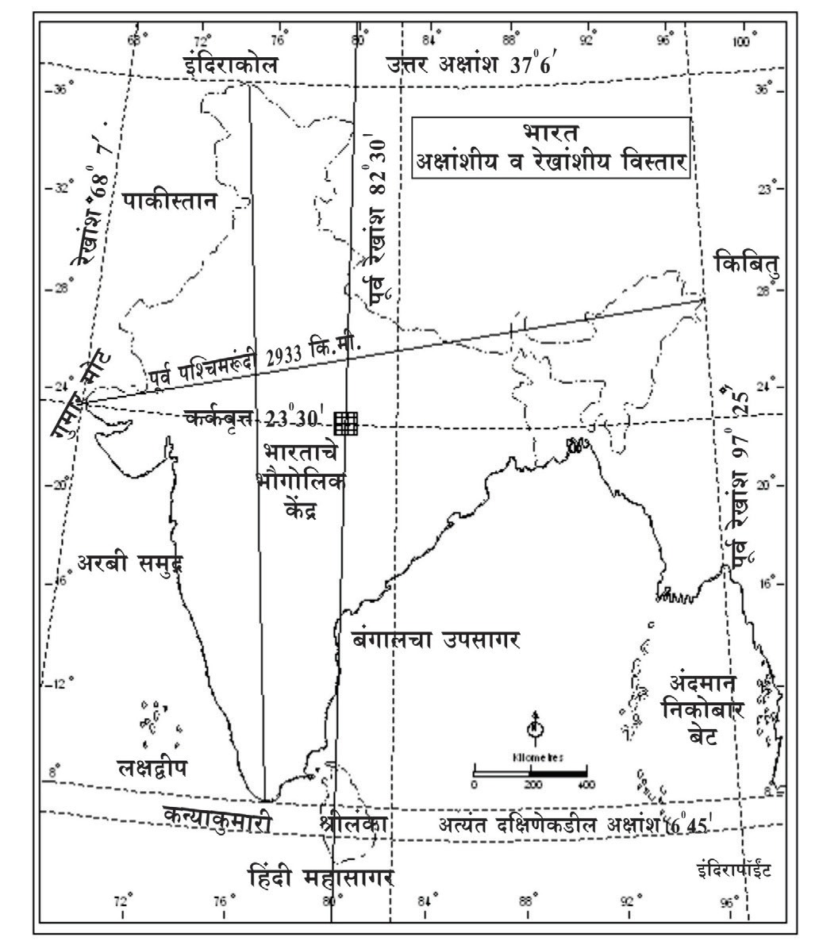
भारताचे स्थान

Slide 4
प्रकरण पहिले. स्थान व प्राकृतिक रचना
भारताचे स्थान
अ) निरपेक्ष स्थान.
- कोणत्याही देशाचे प्रत्येक्ष स्थान.
- अक्षवृत्त व रेखावृत्ताच्या संदर्भात.
1) अक्षांशाच्या संदर्भात.
- 8º 4´ ते 37º 6´ उत्तर अक्षवृत्त.
- कर्कवृत्त हे भारताच्या मध्यातुन गेले आहे.
- साडे तेवीस उत्तर अक्षवृत्त. (23 1/ 2º )
2) रेखावृत्ताच्या संदर्भात.
- 68º 7 ´ते 97º 25´ पूर्व रेखावृत्त.
- 82º 30´ पूर्व रेखावृत्त हे भारताच्या मध्यातून गेले आहे.

Slide 5
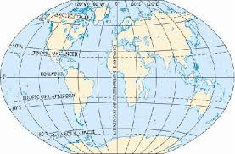
भारताचे स्थान (Location of india )
3) गोलार्धाच्या संदर्भात.
- विषुववृत्ताच्या उत्तरेस उत्तर गोलार्धात.
- मूळ रेखावृत्ताच्या (0º पूर्वेस) पूर्व गोलार्धात.
4)कटिबंधाच्या संदर्भात.
- भारत उष्णकटीबंधात आहे.

Slide 6
ब)डावपेचाच्या दृष्टीने भारताचे स्थान
1)साधन सामुग्री.
- भारताचे स्थान ,- विस्तार, - आकार, - विविध आर्थिक सामुग्री इत्यादी.
- किनारपट्टीच्या राज्यामुळे इतर देशावर आर्थिक वर्चस्व प्रस्थापित करण्यास मदत झाली आहे.
2) व्यापार.. - जगाच्या सागरी मार्गवर भारताचे प्रभुत्व आहे.
कारण...... भारताचे स्थान हिन्दी महासागराच्या उत्तर टोका जवळ पूर्व गोलार्ध्याच्या मधोमध आहे.
- जगातील विविध देशांशी व्यापार वृद्धिगंत होण्यास मदत
- हिन्दी महासागर जगातील कोणत्याही देशयाच्या दरम्यान प्रतिबंध/ अटकाव बनला नाही.
- निरनिराळ्या देशयाशी राजकीय संबंध प्रस्तापित होण्यास सहाय्य झाले.

Slide 7
ब)डावपेचाच्या दृष्टीने भारताचे स्थान
3)सागरी वर्चस्व.
- हिन्दी महासागरतून युरोपातून प्रगत आणि आशियातील विकसनशील देशाकडे जाणारे सागरी मार्ग भारताच्या किनारपट्टीला स्पर्श करून जातात.
- पस्चिम किनारपट्टी...... आशिया, आफ्रिका, यूरोपतील देशांकडे
- पूर्व किनारपट्टी .......... आग्नेय आशिया,न्यूझीलंड,आस्ट्रेलिया,
फिलिपाईन्स, चीन, जपान इ. देशांकडे..
- भारताची सागरीय किनारपट्टीची लांबी 6100 किमी.(मुख्य भूमी) बेटे मिळून 7517 किमी.
-जगातील कोणत्याही देश्या ला इतकी मोठी सागरीय किनारपट्टी लाभलेली नाही.
अरबी समुद्र , बंगालचा उपसागर , हिन्दी महासागर इ. मिळून ..

Slide 8
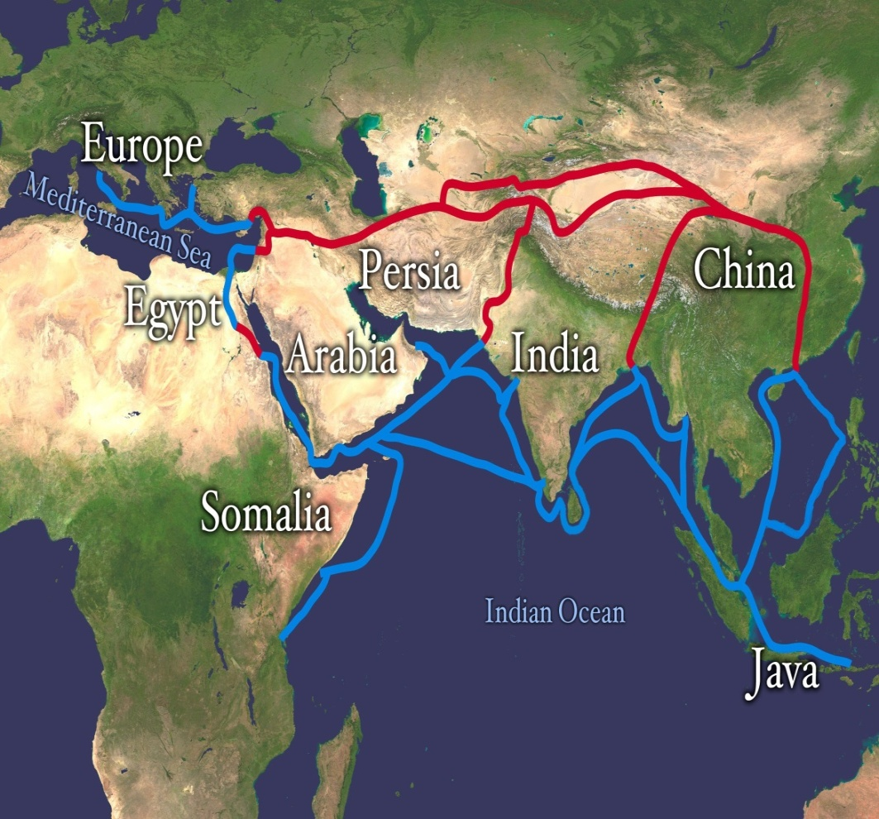
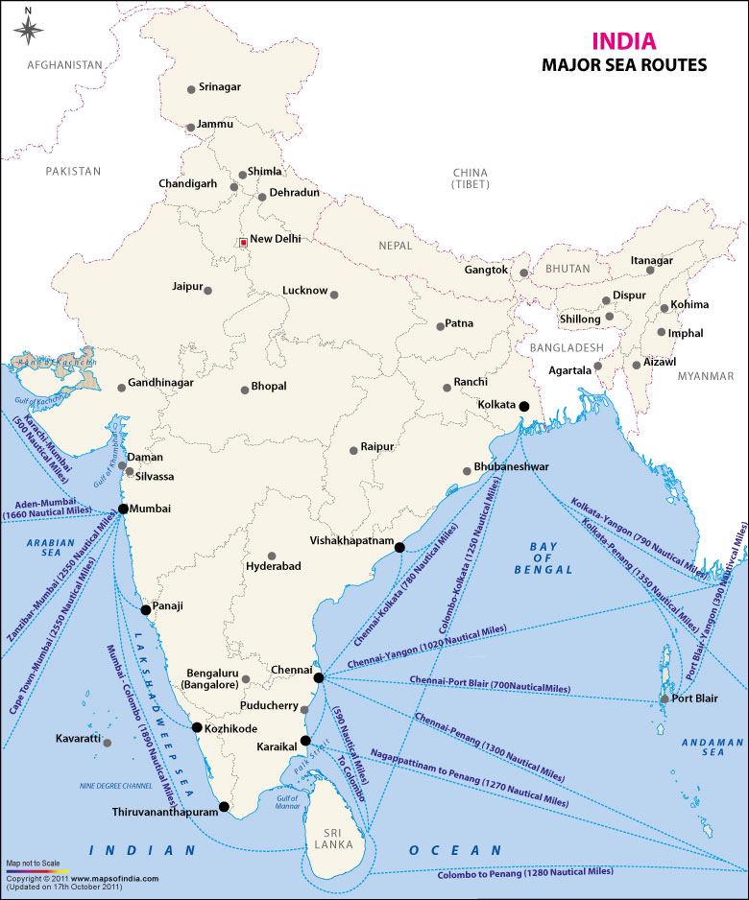
भारताचे सागरी मार्ग

Slide 9
ब)डावपेचाच्या दृष्टीने भारताचे स्थान
4)हवाई मार्ग.
- हवाई मार्गच्या दृष्टीने भारताचे स्थान अतिशय महत्वाचे आहे.
-पस्चिम किनारपट्टी...... आशिया, मध्य पूर्व आशिया, आफ्रिका, यूरोपतील देशांकडे
- पूर्व किनारपट्टी .......... आग्नेय आशिया, पूर्व आशिया न्यूझीलंड,आस्ट्रेलिया, इत्यादि देश्यांकडे जाणारे हवाई मार्ग भारतातून जातात.
5)राजकीय.
- भारताचे मध्यवर्ती स्थान.
- विशाल हिन्दी महासागर.
- भू –राजकीय व आर्थिक महत्व.
वरील कारणामुळे ................ यूरोपातून ब्रिटिश व पश्चिम आशियातून मुस्लिम आकर्षित झाले आणि त्यांनी अनेक वर्ष भारतावर राज्य केले.ब्रिटिश राजवटीत भारत ब्रिटिश साम्राज्याच्या “मुकूटातील रत्न” समजला जात होता. हे वैभव ब्रिटीशांना भारताच्या आदर्श स्थानामुळे प्राप्त झाले.

Slide 10
सापेक्ष स्थान(Relative location)
प्रस्तावना.
हे तुलनात्मक स्थान असते.
विविध बाबींच्या साहयाने इतर देश्याच्या तुलनेने व्यक्त करता येते.उदा.
स्थान व सीमा, क्षेत्रफळ, घटक राज्ये, भुरचना, समुद्र किनारा, नध्या, मृदा (जमीन) हवामान,नैसर्गिक वनस्पती, प्राणी जीवन, खनिजे, पशूसंपत्ती, मासेमारी, पिके, उद्योगधंदे, लोकशाही प्रधान देश, लोकसंख्या, लोकसंख्या वाढीचा दर,जन्म-मृत्यू दर, लोकसंख्येचीघनता, धर्म, संस्कृती, वाहतूक, जल वाहतूक, हवाई वाहतूक, व्यापार इ

Slide 11
स्थान व सीमा
भारताचे स्थान वेगळे व वैशिष्टे आणि म्हत्वाचे स्थान आहे.
भारत जगातील सर्वात मोठया आशिया खंडाच्या दक्षिण भागात.
पूर्व –पश्चिम व दक्षिण बाजूस समुद्र. (अरबी समुद्र, बंगालचा उपसागर, हिन्दी महासागर)
उत्तरेस हिमालय पर्वत.
सीमा - वैशिष्टे – नैसर्गिक सीमा. चीन वगळता इतर दुसर्‍या देशांना नाही.
नैसर्गिक वैशिष्टेपूर्ण स्थान.

Slide 12
क्षेत्रफळ
क्षेत्रफळ 32,87,263 चौ. किमी.
जगात सातवा क्रमांक .
इतर देश – रशिया, कॅनडा, चीन, सं. संस्थाने, ब्राझील व आस्ट्रेलिया इ. (6 देश)
कॅनडाच्या एक तृतीयांश,व रशियाच्या एक पंचमांश,
पाकिस्तान पेक्षा चार पट,जपान पेक्षा आठ पट, ग्रेट ब्रिटन पेक्षा बारा पटीने मोठा.

Slide 13
घटक राज्ये
भारतात 29 घटक राज्ये व 07 केंद्रशशित प्रदेश.
सं. संस्थानपेक्षा निम्मी म्हणजे 52 घटक राज्ये.
भूरचना
भूरचना पर्वत, पठारी व मैदानी. खिंडी,डोंगर दर्‍या टेकड्या, व समुद्र किनारपट्टी इ.
पर्वतीय भाग 29.3 टक्के, मैदानी भाग 43 टक्के, पठारी भाग 27.7 टक्के.
पठारी भाग 50000 चौ. किमी. उत्तर भागात j&k के2 (8611मी.) खरदुंगला खिंड (6533मी.) जगातील सर्वात उंचीवर. पश्चिमेकडे वाळवंटी भाग, आजूबाजूस लहान मोठी 247 बेटे.

Slide 14
समुद्र किनारा
भारताला विस्तृत समुद्र किनारा व तिन्ही बाजूस समुद्र किनारा.
समुद्र किनार्‍याची लांबी 7516.6 किमी. (7517 किमी.)
नद्या
लहान – मोठया अनेक नद्या भारतात उगम पावतात. उदा. गंगा (2500किमी). ब्रम्हपुत्रा (2900किमी) यमुना,सतलज,रावी, झेलम. गंगा
जगातील आफ्रिका खंडात नाईल (6650 किमी.)द.अमेरिका खंडात अमेझोन (6437किमी.) उ. अमेरिका मिसिसिपी (3779किमी.) आशिया खंडात यांग्त्सीक्यांग (6300किमी.)

Slide 15
मृदा (जमीन)(SOIL)
भारतात काळी, लाव्हारसाची व गळाची अशा सुपीक जमिनी.
क्षेत्र जास्त आहेत. जगात फार थोडया देशात ( सं. संस्थाने, रशिया सोडून)
हवामान (CLIMATE)
सर्व प्रकारचे हवामान (वाळवंटी, टुन्ड्रा) कमाल व किमान तापमानाची ठिकाणे
मौसिंनराम (1197सेमी) गांगपूर (50°) द्रास (-40°से.)

Slide 16
नैसर्गिक वनस्पती
वनस्पती शास्राच्या मतानुसार जगात वनस्पतीचे 3 लाख प्रकार
भारतात 49000 प्रकारच्या वनस्पती.
सर्व प्रकारचे वनस्पती (वाळवंटीते टुन्ड्रा) भारतात आढळतात.
प्राणी जीवन
विविध जातीचे पशू आढळतात.
प्राणी शाश्र्ज्ञाच्या मते 81,251 जातीचे प्राणी भारतात.
कीटक 60000 प्रकारचे, पक्षी 5000 प्रकारचे, सरपटणारे प्राणी 446 प्रकारचे, अभयचर प्राणी 204 प्रकारचे, माशांच्या जाती 2546 प्रकार.

Slide 17
खनिजे (minerals)
भारतात 30 प्रकारची खनिजे सापडतात.
प्रमुख खनिजे मेंग्निज व अभ्रक आहेत.
मेंग्निज उत्पादनात भारत जगात दुसरा क्रमांक, रशिया पहिला क्रमांक.
अभ्रक उत्पादनात भारत जगात अग्रेसर (पहिला क्रमांक).
पशूसंपती.
जगात सर्वात जास्त गुरे भारतात. (118 द.ल.)
गाई सर्वात जास्त दुधाचे उत्पादन कमी.
56 द. ल. मेंढ्या, जगात 5 वा क्रमांक, लोकरीचे उत्पादन 1 टक्के.

Slide 18
13) मासेमारी(fishing)
जपान मासेमारीत अग्रेसर.
भारतात माशांचे उत्पादन one fourth(1/4 आहे.
14) वनस्पती(vegitation)
जगात जंगलांचे जास्त प्रमाण फिनलंड, रशिया, स्वीडन, नौर्वे, व जपान. इ.
फिनलंड 70% जंगल. भारतात केवळ 20 % भाग.
33% जंगल आवशक. प्रत्येशात 11 %

Slide 19
15)पिके(CROPS)
भारतात विविध प्रकारची पिके. कारण भारत कृषि प्रधान देश आहे.
पिके – गहू, तांदूळ, बार्ली, ताग, तंबाकू, हेम्प, भुईमूग, चहा, ऊस इ.
चहा सर्वाधिक (28%), भुईमूग(1ला क्रमांक) ,ताग (जगाच्या 50%) हेम्प(दुसरा) 1ला चीन, बार्ली (दुसरा), तंबाकू (3रा चीन, सं. संस्थाने), ऊस (दुसरा).
क्षेत्र – गहू (42द.ल.हे.) सर्वात जास्त, उत्पादन चीन पेक्षा कमी.
भरड धान्ये (30%) जगात सर्वात जास्त.
तागाच्या वस्तू उत्पादनात भारत अग्रेसर.
सूती कापड उत्पादनात चीन नंतर भारताचा क्रमांक.

Slide 20
16) उदयोगधंदे(INDUSTRIES)
जगात भारताचा 10 वा क्रमांक.
महत्वपूर्ण स्थान
सूती कापड, ताग, लोह पोलाद, ऑटोमोबाईल, सिमेंट, खते, इ. प्रमुख उदयोग.
तागाच्या वस्तू उत्पादनात भारत अग्रेसर.
सूती कापड उत्पादनात चीन नंतर भारताचा क्रमांक.

Slide 21
17) लोकशाही प्रधान देश
जगातील सर्वात मोठा लोकशाही प्रधान देश.
जगात अनेक देशात लोकशाही आहे.
इतर देश भारतापेक्षा लहान.
18) लोकसंख्या(POPULATION)
जगात दुसरा क्रमांक, चीन 1ला क्रमांक.
2011 जनगणना 121कोटी लोकसंख्या.
जगाच्या 16.7 टक्के.

Slide 22
19) लोकसंख्या वाढीचा दर
भारत 2011 - 1.64 % , 2001 – 1. 95 %, जगाचा दर 1.8 %,
चीन 1.3%
देशातील 2001 ते 2011 लोकसंख्या वाढीचा दर 17.64 % आहे.
20)जन्म- मृत्यू दर.
भारत दर हजारी जन्मदर 23% मृत्त्यूदर 5.4 %
पाश्चिमात्य देश व चीन मध्ये देखील हे दर कमी आहेत.

Slide 23
21) लोकसंख्येची घनता(POPULATION DENSITY)
भारत 2011 च्या जनगणनेनुसार भरतात द.चौ. किमी.ला सरासरी 382 लोक.
अमेरिका 28 लोक. रशिया 09 लोक. चीन 121 लोक.
22) धर्म(REALIGN)
भारत धर्मनिरपेक्ष देश व विविधतेत एकता.
हिंदू, मुस्लिम, शीख, व ख्रिचन. हे प्रमुख धर्म.
धर्माची इतकी विविधता जगातील अन्य कोणत्याही देशात नाही.

Slide 24
23) संस्कृती(CULTURE)
फार प्राचीन संस्कृतीआहेत.
जगातील इजिप्त, चीनी, ग्रीक संस्कृती. प्रमाणेप्राचीन आहेत.
24) भाषा(LANGUAGE)
भारतात भाषिक विविधता आढळते.
प्रमुख भाषा 15 व 1300 उपभाषा आहेत.
इतकी विविधता जगात कुठेही नाही.

Slide 25
25) वाहातूक
1) रस्ते.
जगातील सर्वात मोठे जाळे.
भारतात रस्त्यांची लांबी 2 द. ल. किमी.
रस्त्यांची घनता व लोकसंख्येशी असलेले प्रमाण इतर देशांच्या मनाने कमी.
2) लोहमार्ग.
भारताचा आशिया खंडात 1ला व जगात 4था क्रमांक.
लोहमार्गाची लांबी 62,211किमी.
प्रगत लोहमार्ग असलेल देश सं.संस्थाने, ग्रेट ब्रिटन, जर्मनी, फ्रान्स, रशिया,इ.

Slide 26
वाहातूक(TRANSPORTATION)
3)जलवाहतुक.
भारताचा जगात 16 वा क्रमांक लागतो.
प्रगत जलवाहतूक असलेले देश सं.संस्थाने, ग्रेट ब्रिटन, जर्मनी, फ्रान्स, रशिया,इ
4) हवाई वाहतूक
भारताची हवाई वाहतूक कार्यक्षम, अत्याधुनिक, व आरामदायी नाही.
प्रगत हवाई वाहतूक असलेले देश सं.संस्थाने,रशिया, जपान, क्यानाडा, व यूरोपियन देश.

Slide 27
26) व्यापार(TRADE)
मोठे व्यापार असलेले देश - सं.संस्थाने, ग्रेट ब्रिटन, जर्मनी, फ्रान्स, रशिया, चीन, जपान इ.
वरील देशांच्या मनाने भारताचा व्यापार कमी आहे.

